Slide 1

BUNYI BAHASA
KELOMPOK 3

Slide 2


Bunyi Bahasa
Getaran udara yang masuk ke telinga dapat berupa bunyi atau udara. Bunyi sebagai getaran udara dapat pula merupakan hasil yang dibuat oleh alat ucap manusia seperti pita suara, lidah dan bibir. Bunyi bahasa dibuat oleh manusia untuk mengungkapkan sesuatu. Bunyi bahasa dapat terwujud dalam nyanyian atau dalam tuturan.

Slide 3
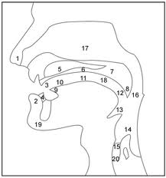
Macam-macam Bunyi Bahasa
1. Bunyi yang dihasilkan alat ucap manusia

Slide 4
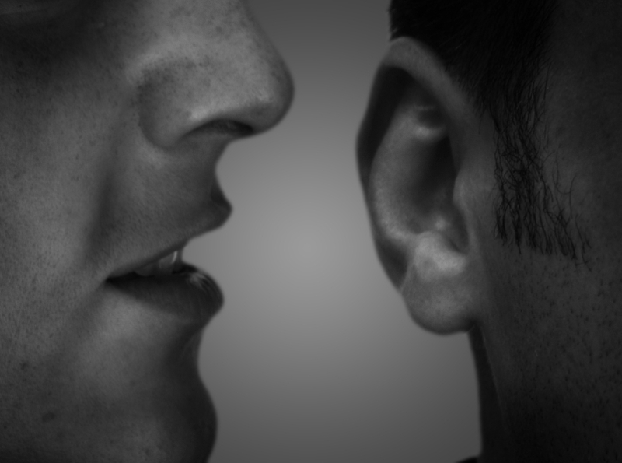
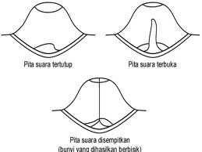
Bunyi bersuara, bunyi tak bersuara, dan bunyi hambat glotal.

Slide 5
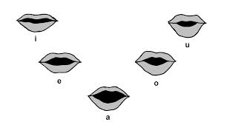
2. Vokal dan Konsonan
Vokal adalah bunyi bahasa yang arus udaranya tidak memiliki rintangan, dan kualitasnya ditentukan oleh tiga faktor : tinggi rendahnya posisi lidah, bagian lidah yang dinaikkan, dan bentuk bibir pada pembentukan vokal itu.

Slide 6
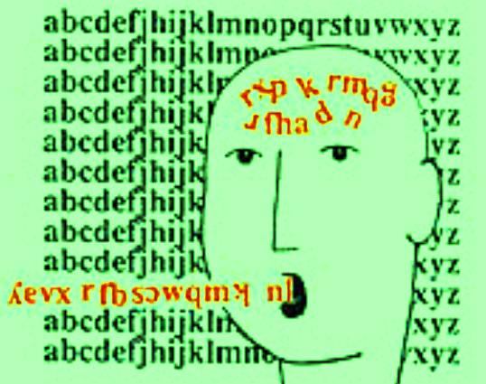
Bunyi konsonan dibuat dengan cara yang berbeda. Pada pelafalan konsonan, ada tiga faktor yang terlibat : keadaan pita suara, penyentuhan atau pendekatan berbagai alat ucap, dan cara alat ucap itu bersentuhan atau berdekatan.

Slide 7

3. Diftong
Diftong adalah vokal yang berubah kualitasnya pada saat pengucapannya. Dalam sistem penulisan, diftong biasa dilambangkan oleh dua huruf vokal.
Contoh :
Harimau, Sungai

Slide 8
4. Gugus Konsonan
Gugus konsonan adalah deretan dua konsonan atau lebih yang tergolong satu suku kata yang sama.
Contoh :
Praktik, Struktur

Slide 9
5. Fonem dan Grafem
Fonem adalah satuan bahasa terkecil berupa bunyi atau aspek bunyi bahasa yang membedakan bentuk dan makna kata.

Slide 10
6. Fonem Segmental dan Suprasegmental

Slide 11

7. Suku Kata
Suku kata adalah bagian kata yang diucapkan dalam satu hembusan nafas dan umumnya terdiri atas beberapa fonem.
Suku kata yang berakhir dengan vokal disebut suku buka, dan yang berakhir dengan konsonan disebut suku tutup.

Slide 12
Bunyi Bahasa dan Tata Bunyi Bahasa
Dalam masyarakat diglosik seperti .Indonesia, bahasa Indonesia merupakan bahasa kedua dalam urtan pemerolehannya bagi kebanyakan orang Indonesia. Untuk situasi yang tidak resmi, orang Indonesia cenderung menggunakan ragam bahasa Indonesia informal atau bahasa daerah
Akibat dari masyarakat yang diglosik itu, bahasa Indonesia mengenal diasistem, yaitu adanya dua sistem atau lebih dalam tata bunyi, karena tata bunyi sebagian bahsa daerah di Indonesia cukup besar perbedaannya dengan bahasa Indonesia

Slide 13
Vokal dalam Bahasa Indonesia
Dalam bahasa Indonesia ada enam fonem vokal : /i/, /e/, /Ə/, /a/, /u/, dan /o/. Meskipun bentuk bibir mempengaruhi kualitas vokal, dalam bahasa Indonesia bentuk bibir tidak memegang peranan penting. Berdasarkan parameter tinggi rendah, bahasa Indonesia memiliki dua vokal tinggi, tiga vokal sedang, dan satu vokal rendah

Slide 14

ALOFON VOKAL
Pada umumnya alofon setiap fonem mengikuti pola berikut ; lidah yang berada pada posisi tertentu bergerak ke atas atau ke bawah sehingga posisinya hampir berhimpitan dengan posisi untuk vokal yang ada diatas atau di bawahnya.
Diasistem dalam bahasa indonesia cenderung menimbulkan adanya kaidah pelafalan yang mungkin beada dengan kaidah-kaidah yang di uraikan di dalam buku ini. Alopon fonem yang di berikan di bawah ini di dasarkan sistem lapal ragam bahasa indonesia yang biasa di ajarkan di sekolah-sekolah.

Slide 15
Fonem ( i )
Yaitu (i) dan (I), Fonem (i) di lapalkan (i) jika terdapat pada (1) suku kata buka, atau (2) suku kata tutup yang berakhiran dengan fonem m, n juga mendapat tekanan yang lebih keras daripada suku kata lain.
Contoh ;
Suku buka = gi-gi (gigi)
i-ni (ini)
ta-li (tali)
Suku tutup =sim-pang (simpan)
min-ta (minta)
Pin-gul (pingul)

Slide 16
Jika tekanan kata berpindah pada i/i yang semula dilafalkan (I) akan berubah menjadi (i).
Contoh : Bantin = Bantinan
Salin = Salinan
Kirim = Kiriman
Perpindahan tekanan itu disebabakan oleh kecenderungan dominannya pola suku buka dalam bahasa indonesia sehingga kata turunan itu dilafalkan ( Banti-nan, Kiri-man, Sali-nan ) karena pengaruh ucapan itu, kata turunan itu kadang-kadang di[enggal ( secara salah ) menjadi banti-ngan, kiri-man, dan Sali-nan pada akhir baris.

Slide 17
Diftong
Dalam bahasa indonesia terdapat tiga buah diftong, yakni ay, aw, ov yang masing-masing dapat dituliskan ai,au dan oi. Ketiga diftong itu bersifat fonemis dalam bahasa indonesia. Kedua huruf vokal pada diftong melambangkan satu bunyi vokal yang tidak dapat dipisahkan. Hal itu harus dibedakan dari deretan dua vokal yang berjejer. Bandingkan diftong berikut dengan deretan vokal biasa.
Diftong = ay / sunay / sungai
aw / harimaw / harimau
oy / sekoy / sekoi ( semacam gandum )

Slide 18
Deretan vokal biasa merupakan dua vokal masing-masing mempunyai satu hembusan napas dan karena itu masing-masing termasuk dalam suku kata yang berbeda. Pada umumnya, vokal dapat menjadi unsur pertama aupun unsur kedua deretan vokal. Meskipun demikian, tidak semua vokal dapat berderet sama vokal lain. Vokal e misalnya, hanya dapat berderet dengan vokal lain melalui pengimbuhan. Vokal e dan o hanya dapat diikuti oleh vokal tertentu. Deretan dua vokal yang terdapat dalam bahasa indonesia adalah sebagai berikut.
ea / beasiswa ( beasiswa ) / kreasi / kreasi / reaktor / reaktor
eo / feodal ( feodal ) / beo / beo / pemeo / pemeo

Slide 19
Cara penulisan vokal bahasa indonesia
Pada umumnya fonem vokal bahasa indonesia mempunyai hubungan satu lawan satu dengan huruf yang mewakilinya. Dengan demikian, fonem vokal a/i/u misalnya, dinyatakan dengan huruf a, i, u.
Hubungan antara fonem dan grafem atau huruf tidak selalu satu lawan satu. Fonem /a/ dengan alofon tunggalnya ditulis dengan hurua pula sehingga /a/ selalu ditulis dengan huruf itu.
Contoh : adik ditulis adik
pandu ditulis pandu
dia ditulis dia

Slide 20
Konsonan dalam bahasa indonesia
Konsonan dalam bahasa indonesia dapat dikategorikan berdasarkan tiga faktor:
1. keadaan pita suara
Berdasarkan keadaan pita suara, konsonan dapat besuara atau tak bersuara.
2. daerah artikulasi
Berdasarkan artikulasinya konsonan dapat berupa hambatan, frikatif, nasal, getar, atau lateral.
3. cara arti kulasinya.
Ada juga yang selain itu berwujud semivokal.

Slide 21
Alofon konsonan
Seperti halnya dengan vokal, tiap fonem konsonan mempunyai pula alofonyang dalam banyak hal ditentukan oleh posisi fonem tersebut dalam kata atau suku kata.

Slide 22

STRUKTUR SUKU KATA, KATA DAN GUGUS KONSONAN
V : a-mal, su-a-tu, tu-a.
VK : ar-ti, ber-il-mu, da-un.
KV : pa-sar, sar-ja-na, war-ga.
KVK : pak-sa, ke-per-lu-an,pe-san.
KVKK : pers, kon-teks-tu-al, mo-dern.
KVKKK : korps.
KKV : slo-gan, dra-ma, ko-pra.
KKVK : trak-tor, a-trak-si, kon-trak.
KKKV : stra-te-gi, stra-ta.
KKKVK : struk-tur, in-struk-si, strom.
KKVKK : kom-pleks.

Slide 23
GUGUS KONSONAN
V : a-mal, su-a-tu, tu-a.
VK : ar-ti, ber-il-mu, da-un.
KV : pa-sar, sar-ja-na, war-ga.
KVK : pak-sa, ke-per-lu-an,pe-san.
KVKK : pers, kon-teks-tu-al, mo-dern.
KVKKK : korps.
KKV : slo-gan, dra-ma, ko-pra.
KKVK : trak-tor, a-trak-si, kon-trak.
KKKV : stra-te-gi, stra-ta.
KKKVK : struk-tur, in-struk-si, strom.
KKVKK : kom-pleks.
Konsonan hambat /p, b, t, d, k, g/
Konsonan frikatif /f, s/
Konsonan /r/ atau /l, w, s, m, n, f, t, k/

Slide 24
GUGUS KONSONAN
Deretan tiga konsonan
Deretan dua konsonan

Slide 25

PEMENGGALAN KATA
KATA | BENAR | SALAH
abdimu | ab-dimu | a-bdimu
 | abdi-mu
sabuk | sa-buk | sab-uk
berarti | ber-arti | be-rarti
 | berar-ti | berart-i

Slide 26
CIRI SUPRASEGMENTAL DALAM BAHASA INDONESIA
TEKANAN
PANJANG
BUNYI
INTONASI
RITME

Slide 27
PERANAN CIRI SUPRASEGMENTAL
titik
Dia dapat pergi.
tanda tanya
Dia dapat pergi?
tanda seru
Dia dapat pergi!

Slide 28


